Slide 1

И Г Р А
Детям знать положено
правила дорожные

Slide 2
1 | 2 | 3 | 4 | 5
6 | 7 | 8 | 9 | 10
11 | 12 | 13 | 14 | 15
16 | 17 | 18 | 19 | 20
21 | 22 | 23 | 24 | 25

Slide 3
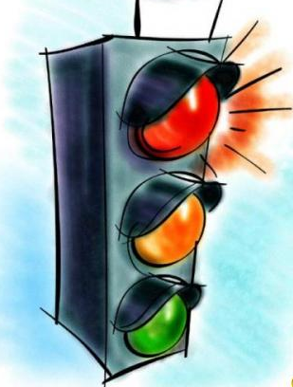
Проезжая часть
дороги с твердым
покрытием.
Шоссе

Slide 4
Человек,
едущий на транспорте.
но не водитель
пассажир

Slide 5
Человек,
совершающий
движение пешком.
пешеход

Slide 6
Он бывает запрещающий,
разрешающий,
информационный.
знак

Slide 7
Место
ожидания автобуса.
остановка

Slide 8
Транспорт,
работающий
от электричества.
троллейбус, трамвай

Slide 9
Номер телефона
скорой помощи.
03

Slide 10
Место,
где на время
оставляют
свой транспорт.
стоянка

Slide 11
Многоместный
автомобиль
для перевозки
пассажиров.
автобус

Slide 12
Водители –
лихачи очень
любят его совершать.
обгон

Slide 13
Трехглазый
постовой.
светофор

Slide 14
Самые строгие
дорожные знаки.
запрещающие

Slide 15
Дорожка вдоль
дороги, не для машин.
тротуар

Slide 16
При каком сигнале
светофора можно
переходить улицу?
зелёном

Slide 17
Как называется
часть улицы,
предназначенная
для пешеходов?
тротуар

Slide 18
Чьими сигналами
должен
руководствоваться
пешеход,
если на перекрестке,
рядом со светофором,
стоит регулировщик?
регулировщика

Slide 19
Что такое
проезжая часть?
Это часть дороги,
предназначенная
для движения
транспортных средств

Slide 20
Со скольких лет
разрешается ездить
на велосипеде?
С 14 лет

Slide 21
Пешеходный
переход по-другому.
зебра

Slide 22
Самое опасное
место для
пешеходов.
перекрёсток

Slide 23
Это “говорит”
желтый свет
светофора.
внимание

Slide 24
Часть автомобиля,
под которую
попадает рассеянный
человек.
колесо

Slide 25
Его боятся
нарушители правил.
инспектор

Slide 26
В него попадает
зазевавшийся водитель.
кювет

Slide 27
Пересечение двух дорог
перекрёсток

